Slide 1

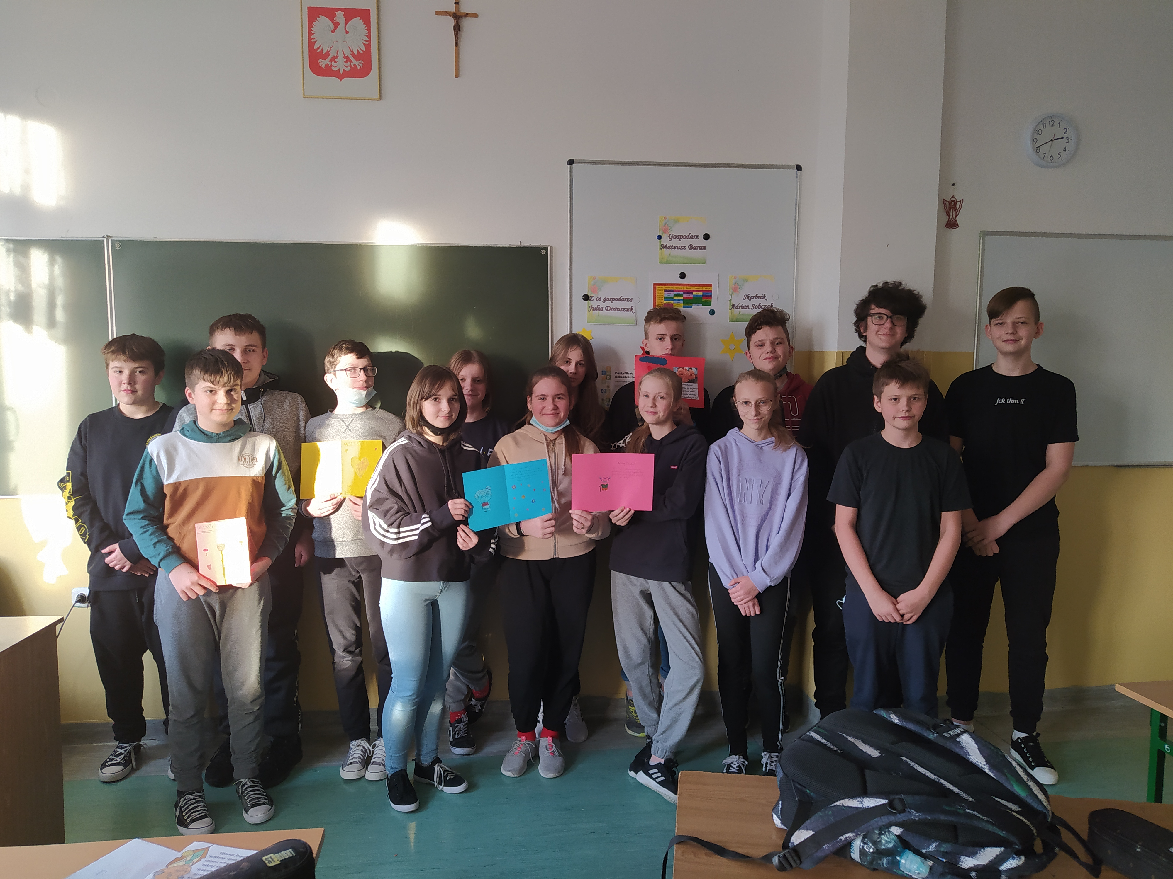
21, 22 stycznia 2022 -Dzień Babci i Dziadka
Babciu, Dziadku, chodźcie z nami.
Damy wam łąkę z kwiatami,
ze skowronkiem.
Do wąchania, patrzenia...
A do łąki dodamy życzenia.
Nawet gdy się zachmurzy na niebie,
Nawet gdy się kłopotów nazbiera,
My uśmiechamy się do siebie zawsze.
Jak dziś, jak teraz!

Slide 2
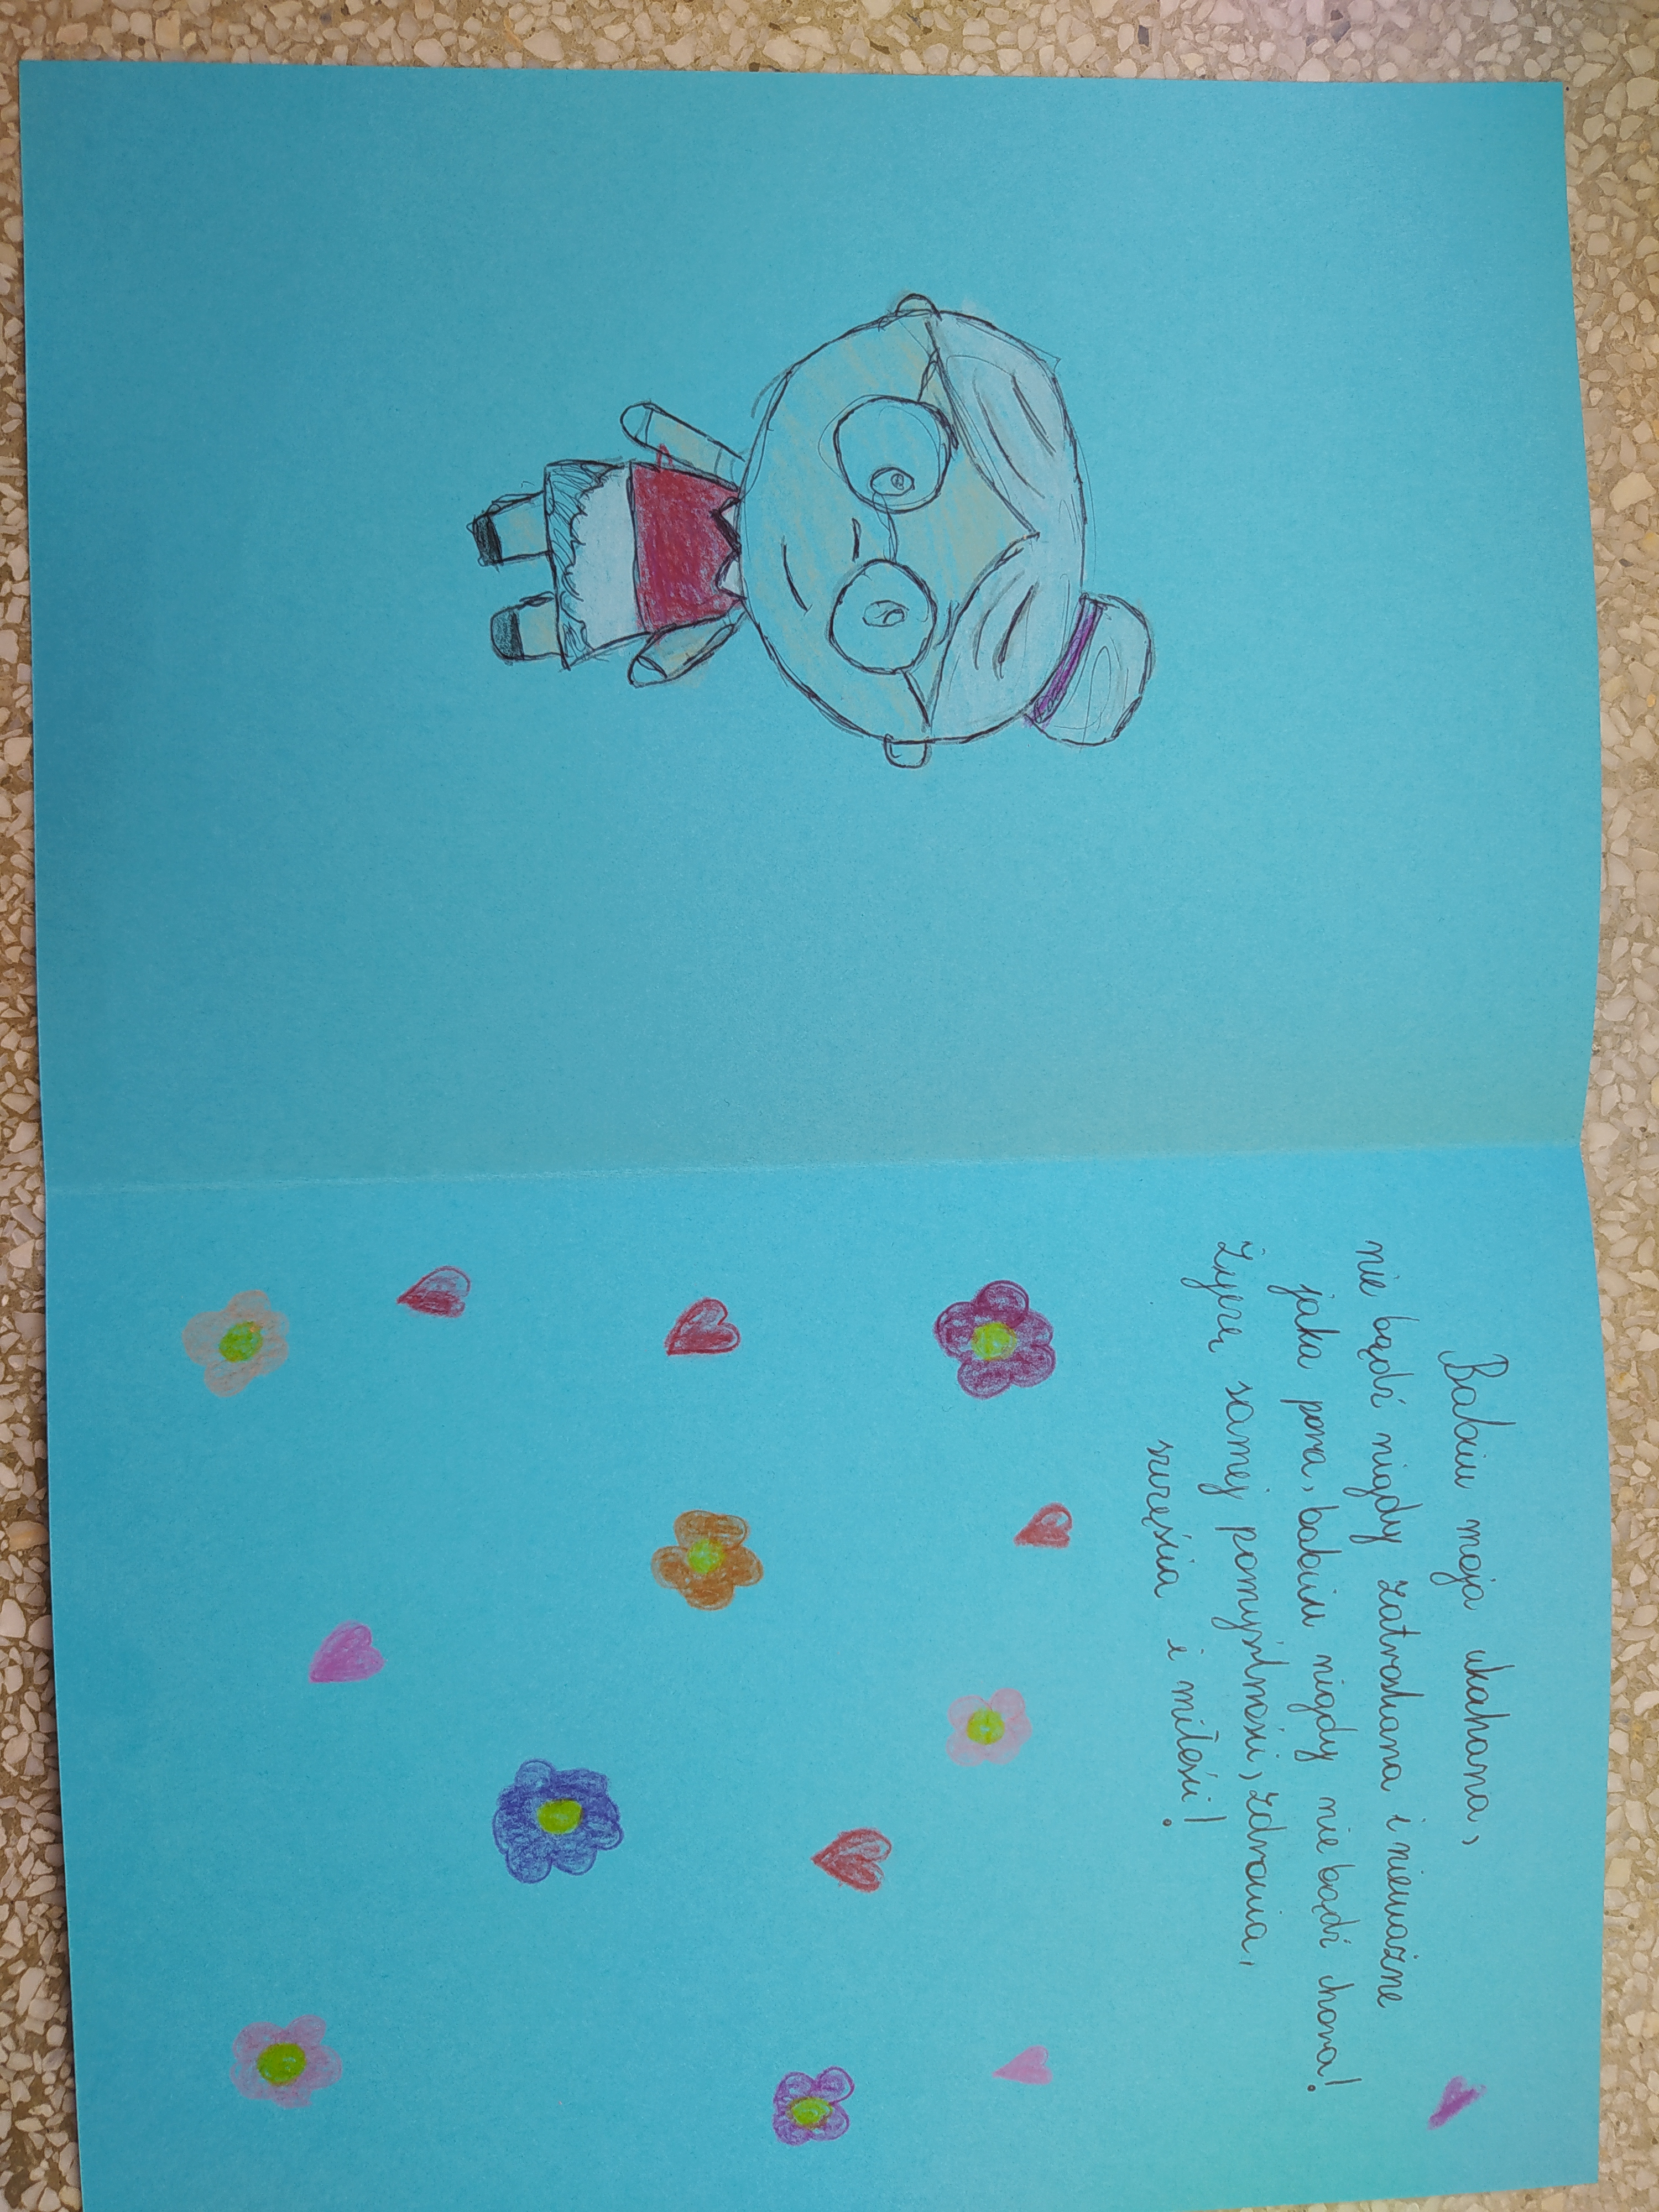
Babuniu…
Tak wiele mnie nauczyłaś,
tak wiele uśmiechu mi dałaś,
na spacery ze mną chodziłaś,
dawałaś to, co miałaś.
Do snu nuciłaś piosenki,
byłaś zawsze blisko mnie,
więc podziękować Ci, Babciu,
za to wszystko chcę.
Żyj długo w spokoju i uśmiechaj się,
bo uśmiech jest najważniejszy
i to, że kocham Cię!

Slide 3
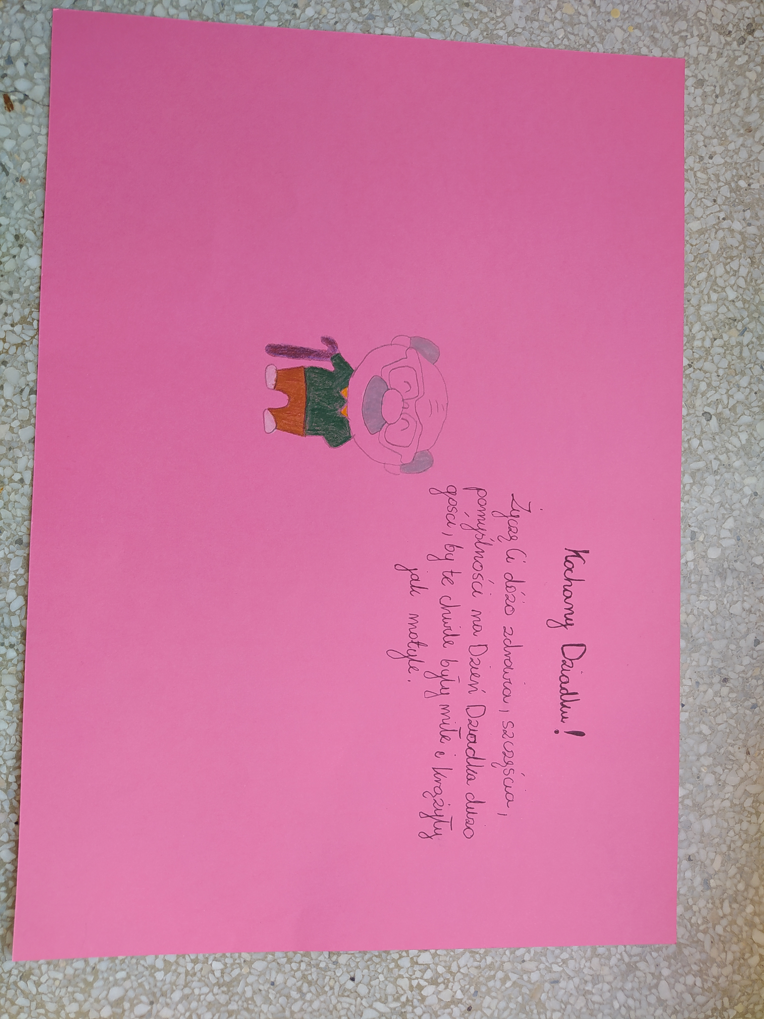
Dziadku…
Za to, że codziennie siebie ofiarujesz,
Za troskę i cierpliwość
Tobie Dziadku dziś dziękuję.
Za ciepło, którego nie znajdę w żadnej innej osobie.
Za miłość i opiekę
Dziś dziękuję, Dziadku, Tobie!

Slide 4
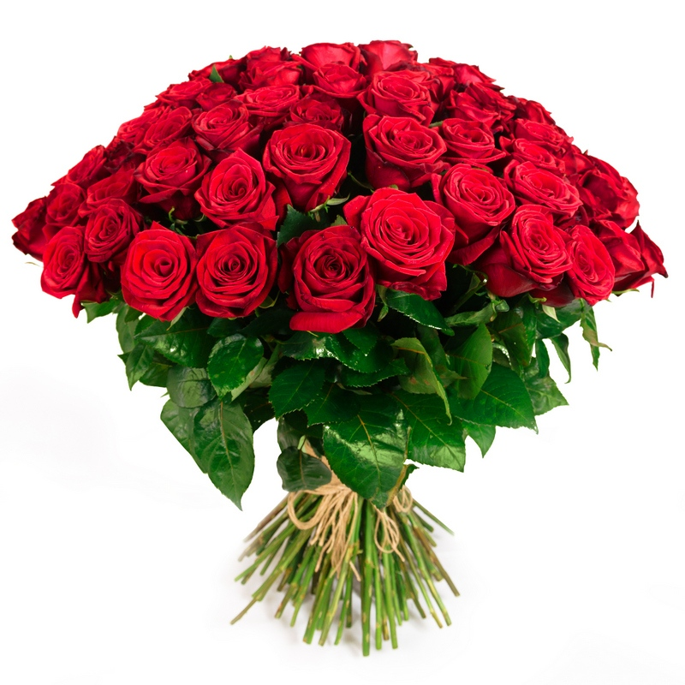
Drodzy Dziadkowie!
Dziękujemy za wszystkie dni,
które wspólnie przeżyliśmy.
Jesteśmy wdzięczni za każdą pogodną chwilę,
za uśmiech, miłość, dobrą radę.
Za to, że zawsze można na Was polegać,
i zawsze liczyć na pomoc i wsparcie.
Kochamy Was bardzo. Wnuczek ... i Wnusia ...

Slide 5
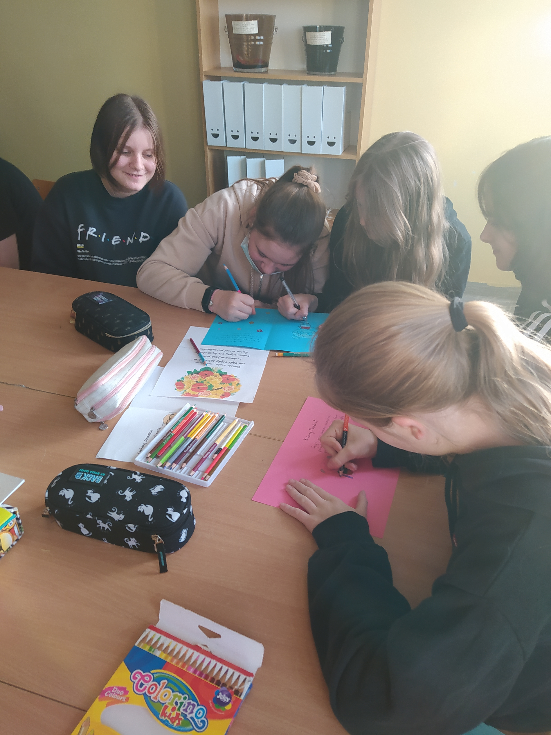
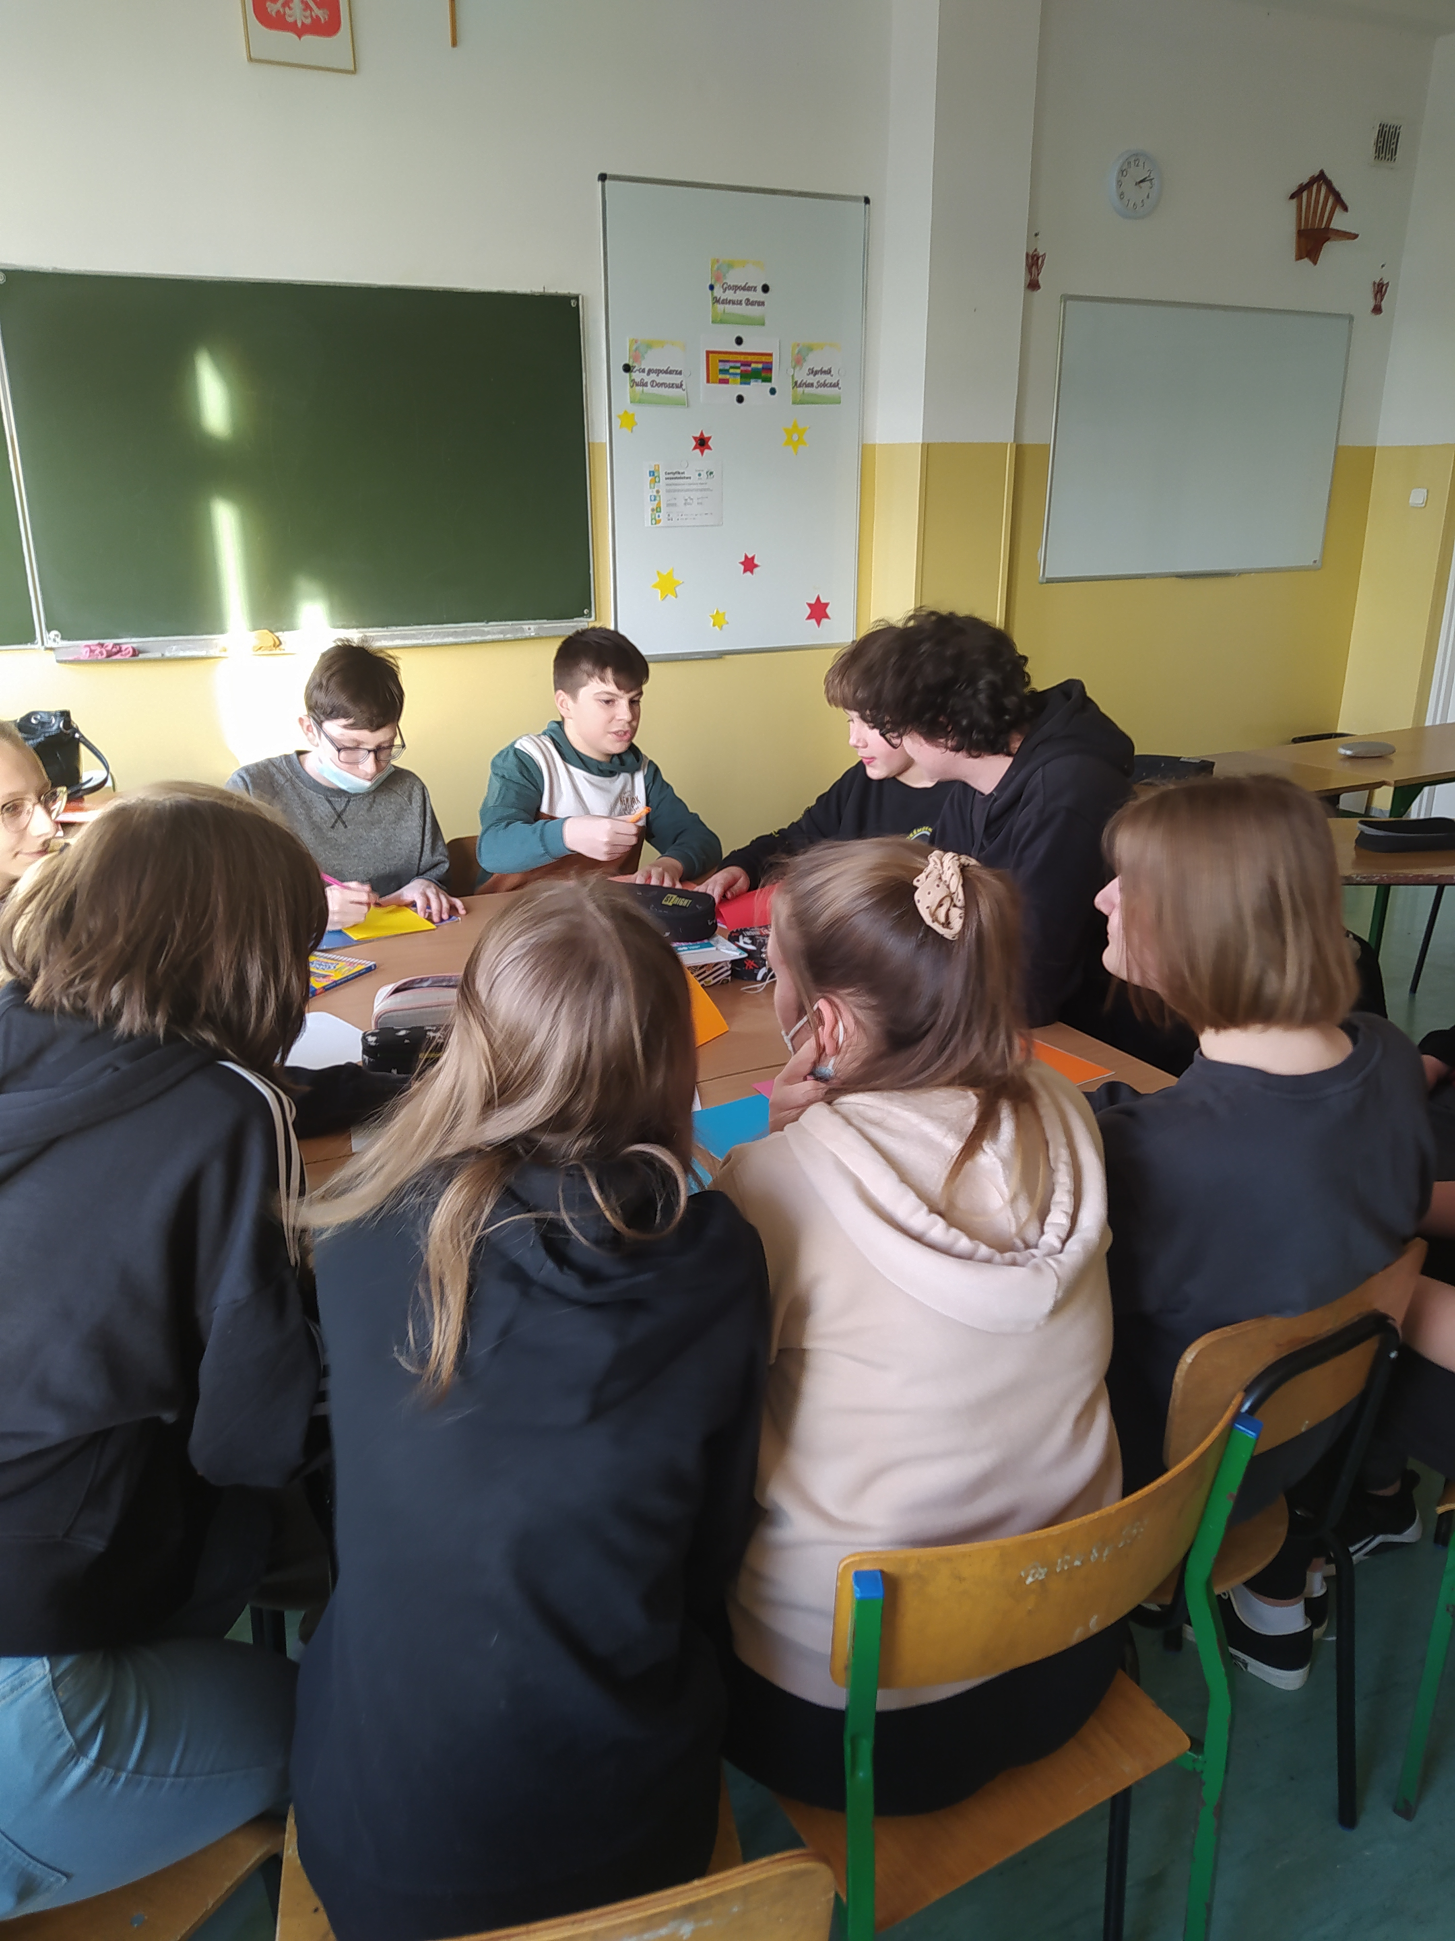
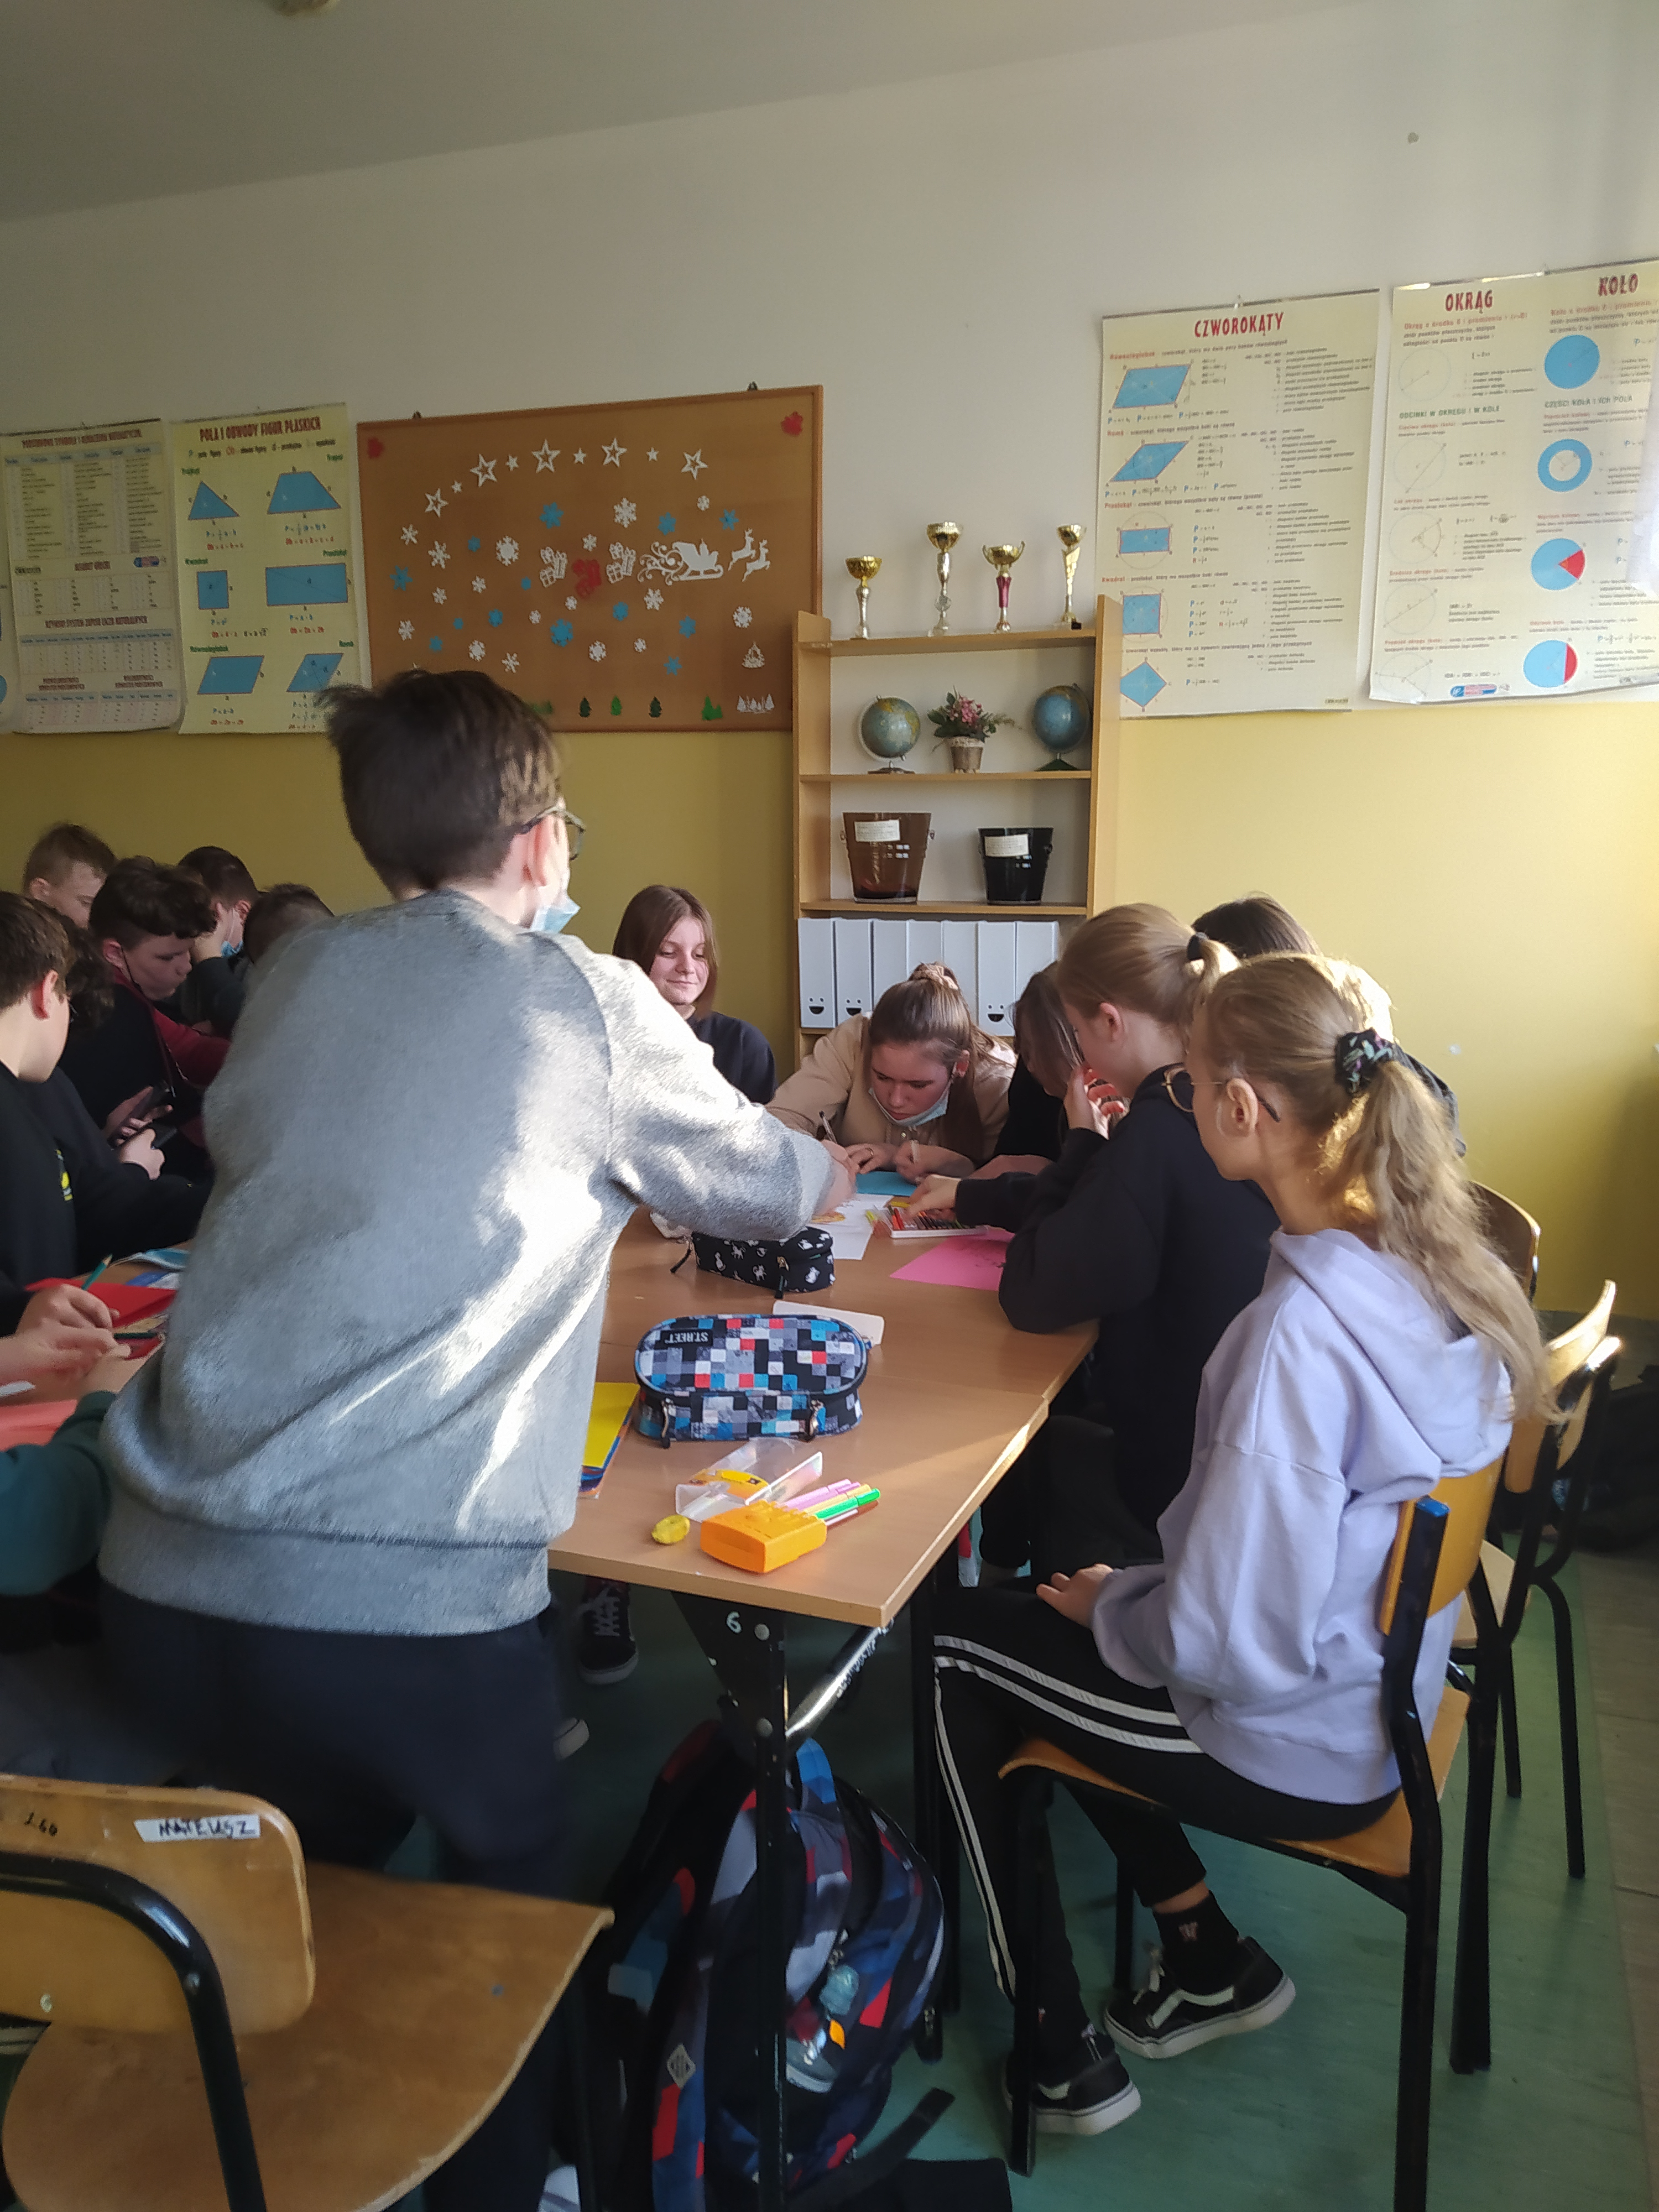
Kochana Babuniu…
W dniu Twojego święta składam Ci Babciu serdeczne życzenia:
zdrowia, spokoju i marzeń spełnienia.
Dziś z całego serca za wszystko Ci dziękuję,
zawsze jesteś przy mnie,
kiedy Cię potrzebuję.
Za wsparcie w chwilach zwątpienia,
za miłość, za troskliwe serce, łzy wzruszenia.
Dziękuję za Twoje poświęcenie, za tradycje, które mi przekazałaś,
w zamian nigdy niczego nie oczekiwałaś.
Za Twoją dobroć, za opiekę, za ciepłe słowa,
zawsze służysz mi pomocą i pocieszać każdego jesteś gotowa.
Za wszystkie trudy i starania składam serdeczne podziękowania.
Dziękuję Ci za każdy mi czas poświęcony,
za wspólne rozmowy, spacery, placek upieczony.
Zawsze sekretów moich dotrzymujesz, pomagasz mi,
za to Ci dzisiaj DZIĘKUJĘ !

Slide 6
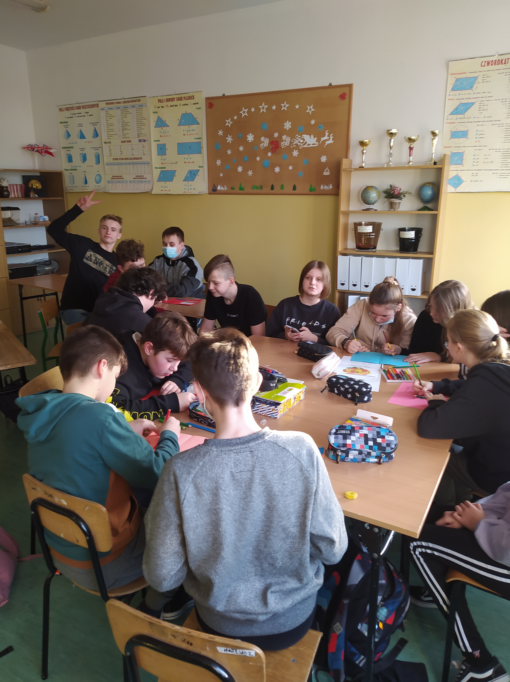
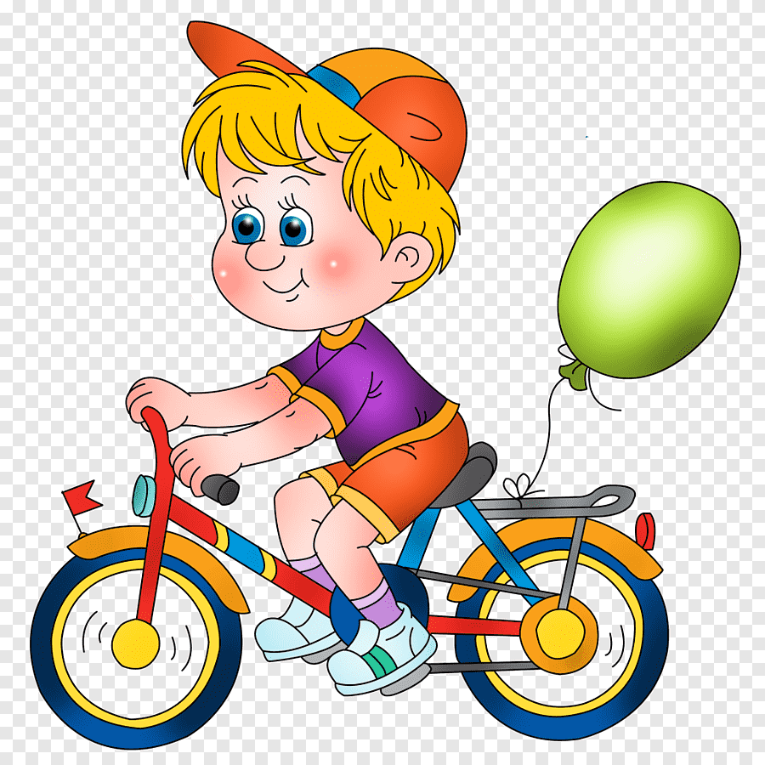
Kochany Dziadku…
Za to, że uczyłeś mnie jeździć na rowerze… A na bolące kolano przyklejałeś plaster. Za to, że mówiłeś – „nie poddawaj się, dasz radę”. Nawet gdy mi nie wychodziło Dziękuję Ci.

Slide 7

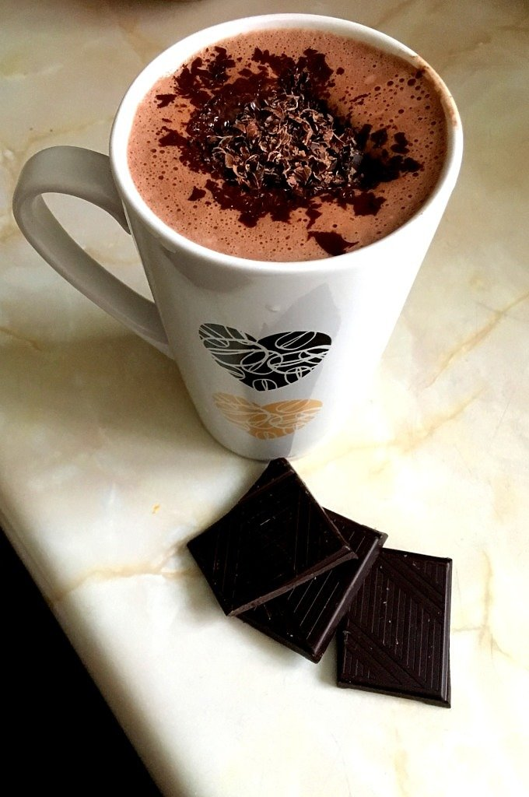
Kochana Babuniu…
Za to, że robiłaś mi ciepłe kakao. Za to, że piekliśmy razem ciasto i tuliłaś mnie co chwilę. Dziękuję Ci.

Slide 8
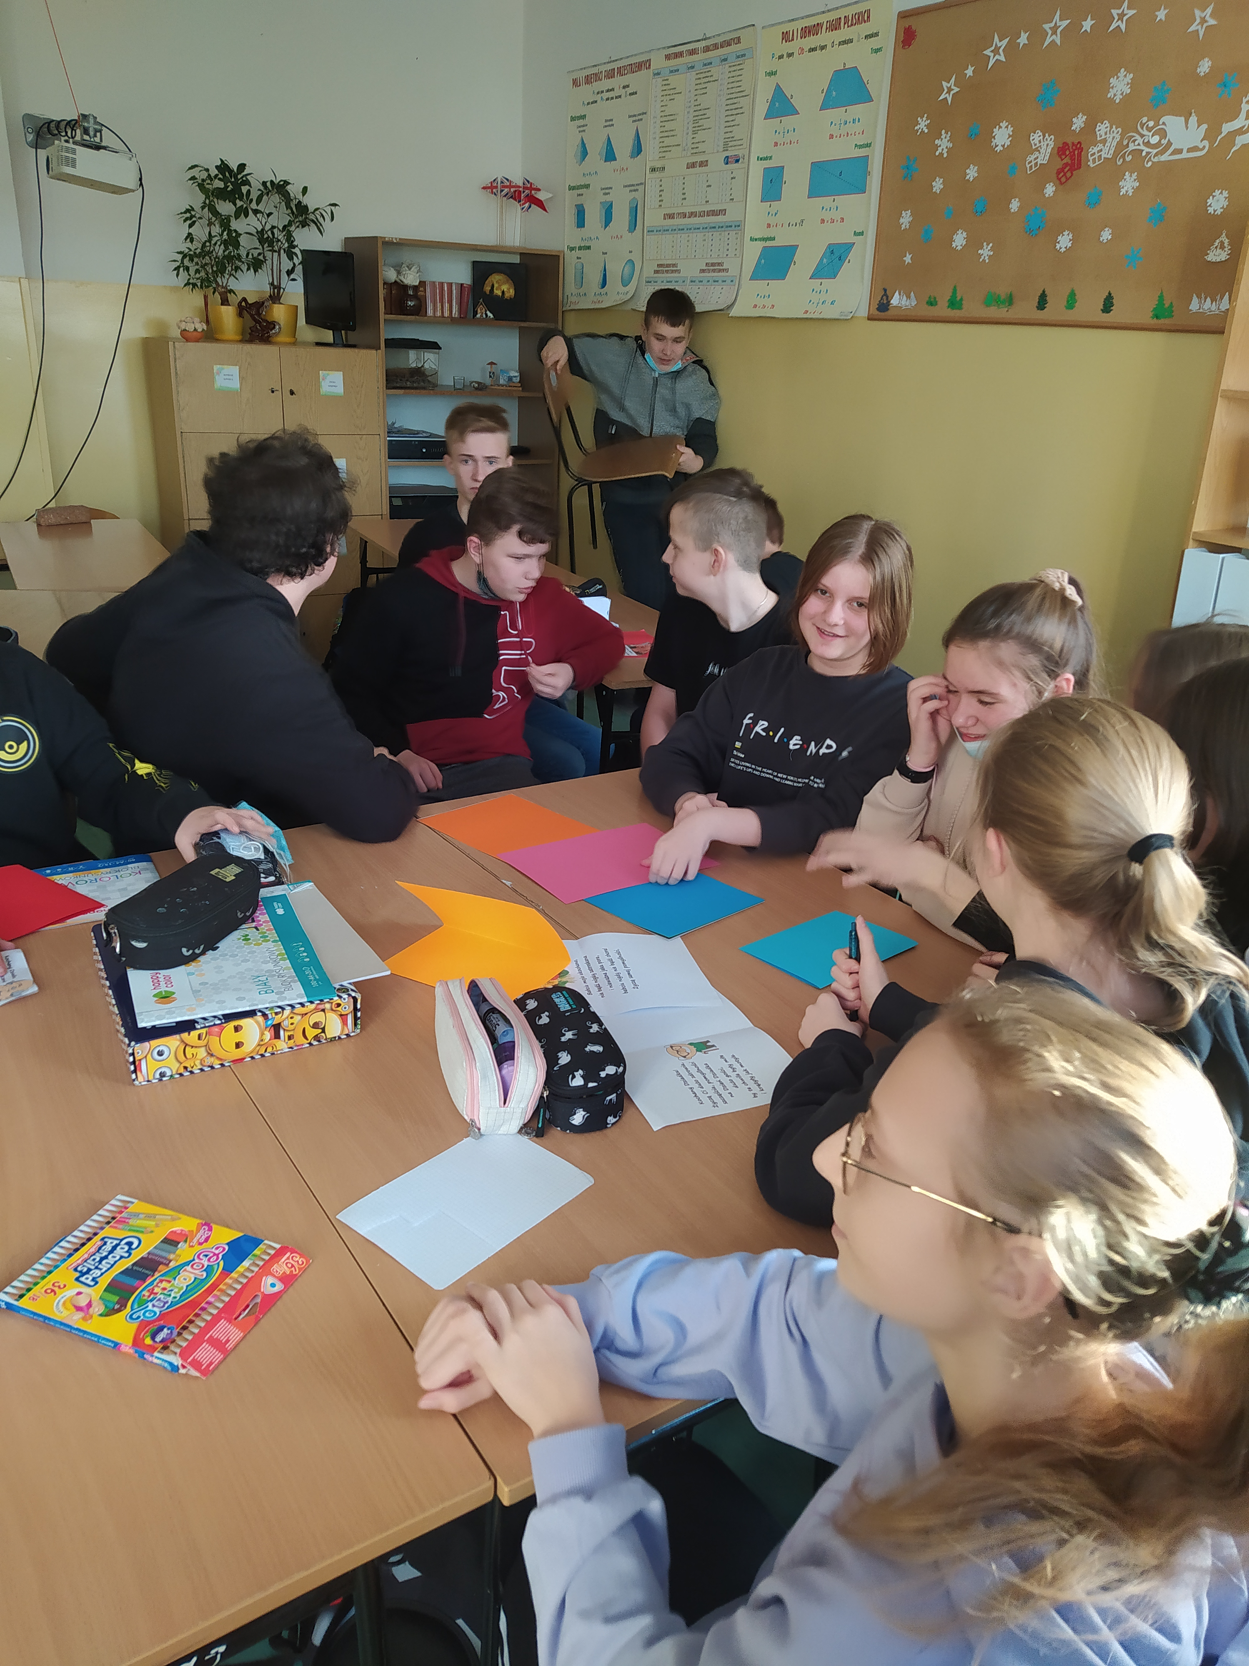
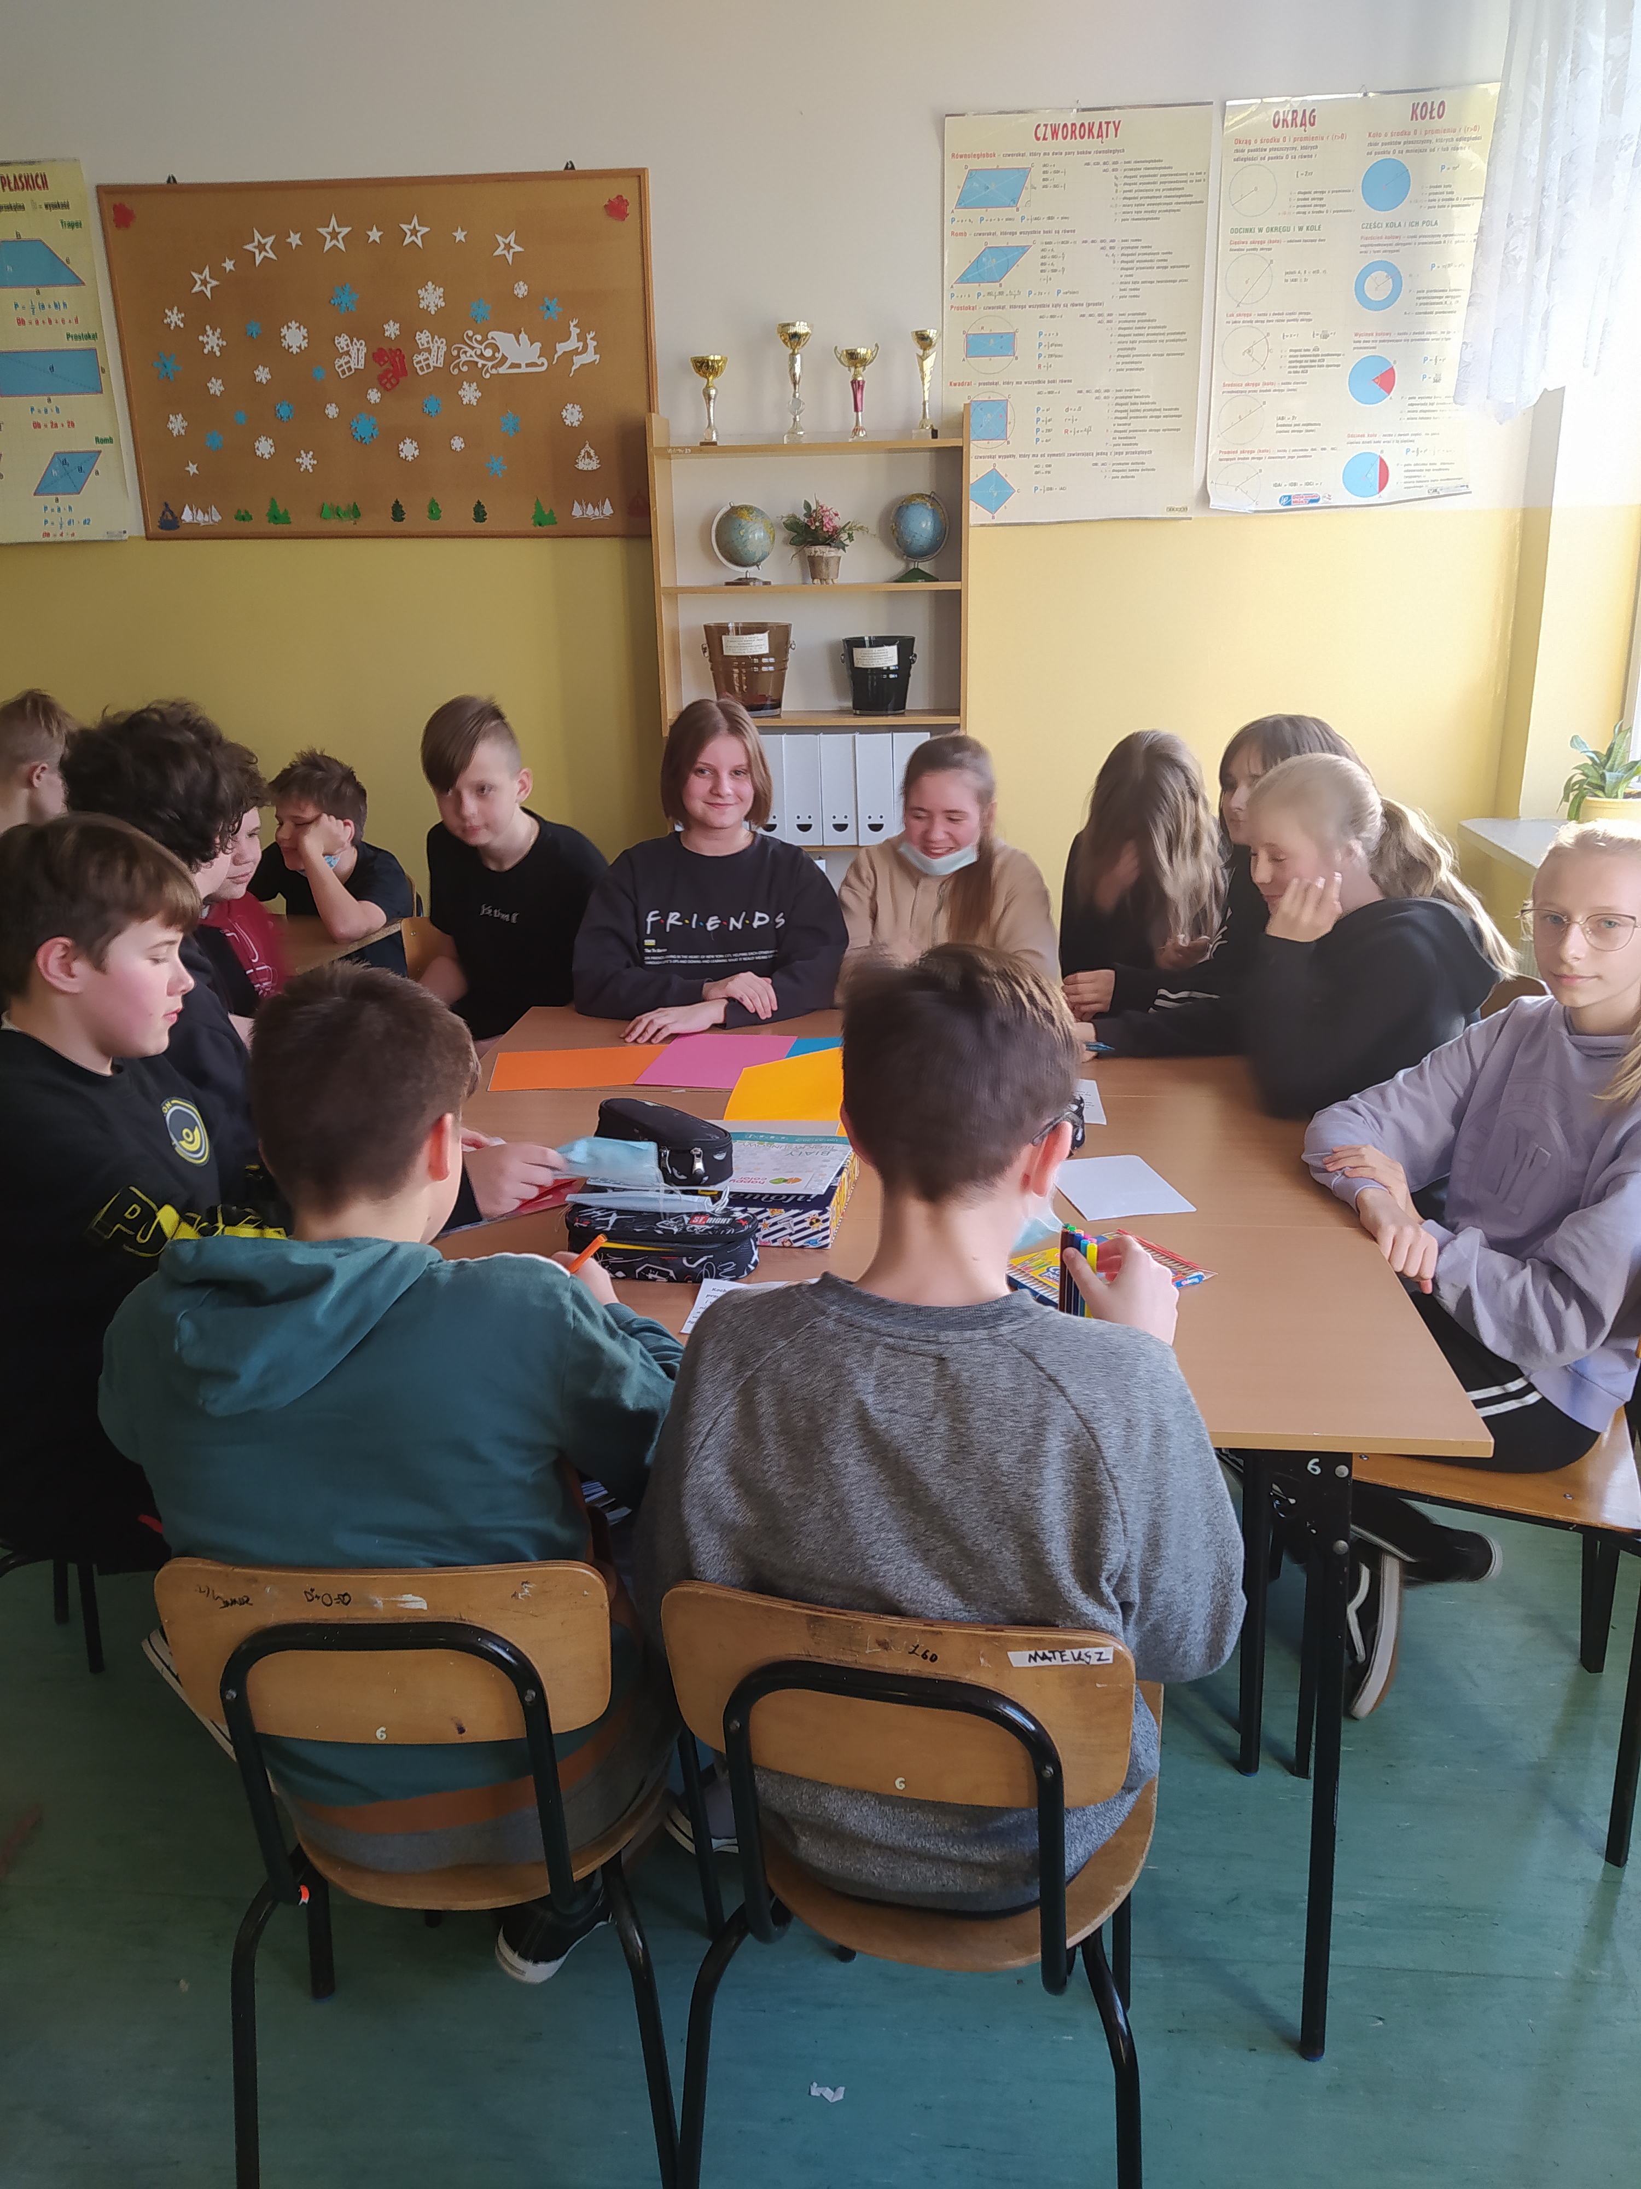
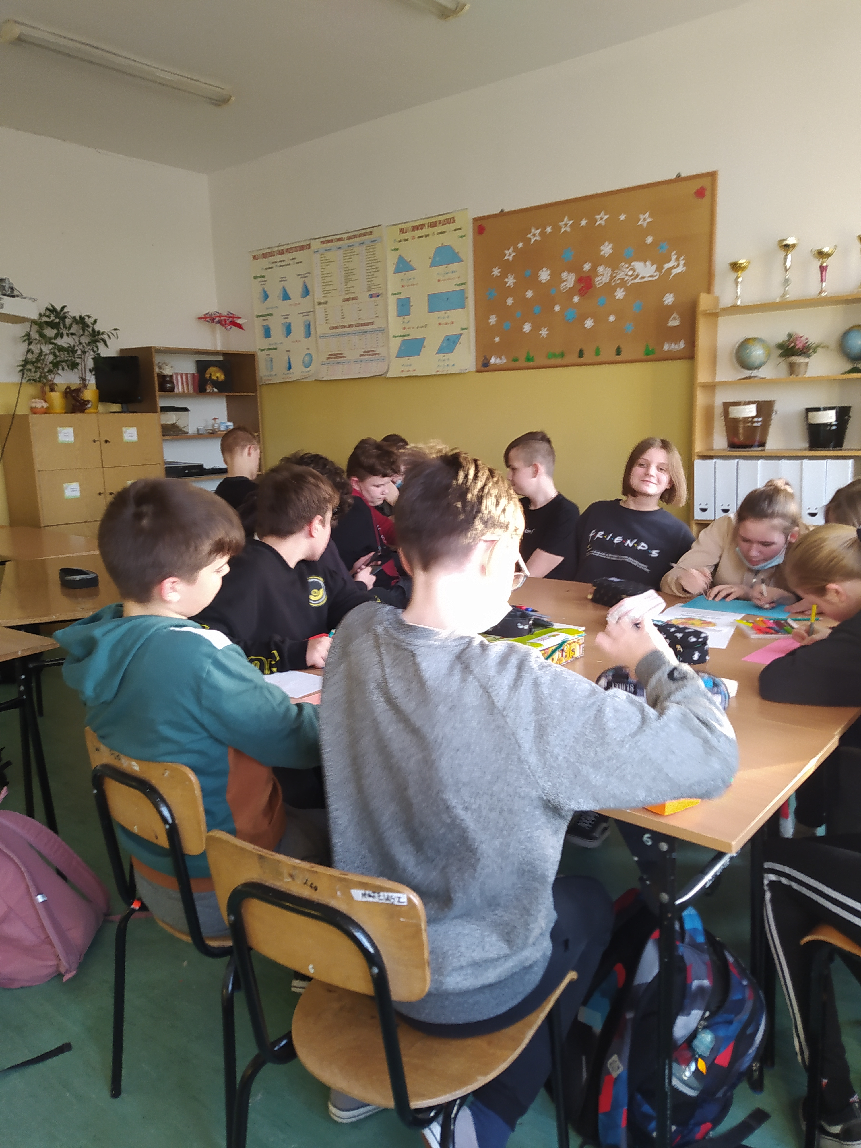
Kochany Dziadku…
Za to, że zawsze we mnie wierzysz! Motywujesz mnie do działania i dzięki Tobie wiem jak wiele znaczę i że mogę osiągnąć to, o czym marzę. Dziękuję Ci.

Slide 9
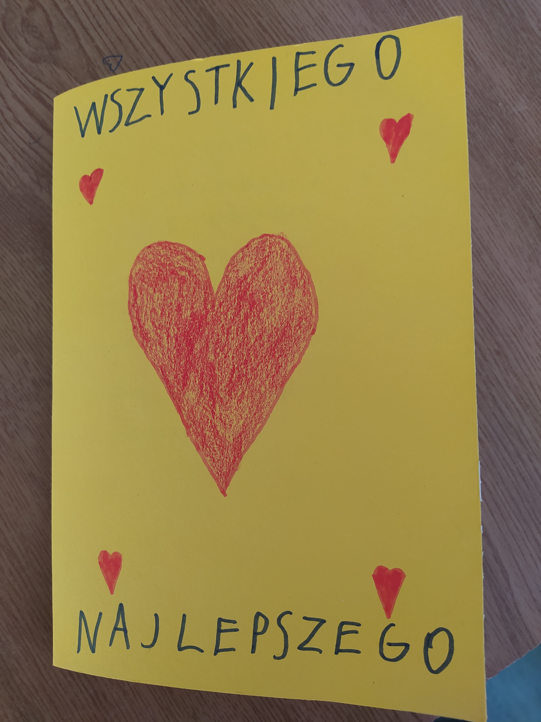
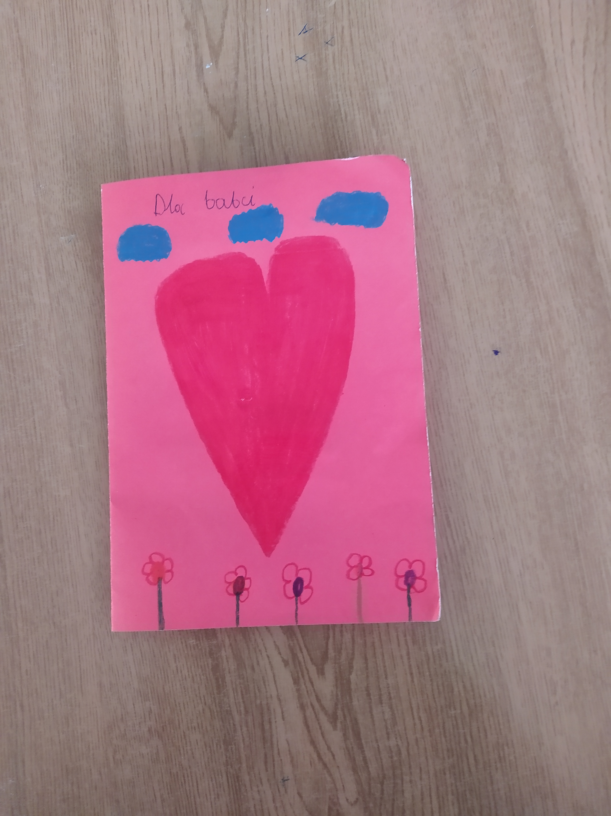
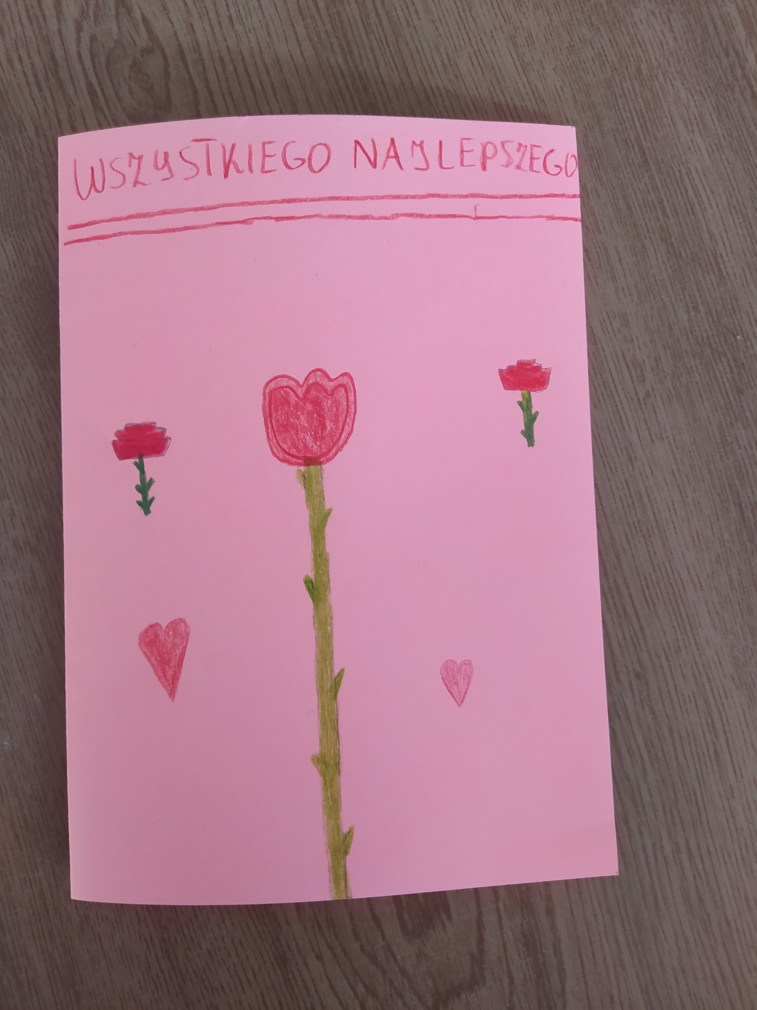
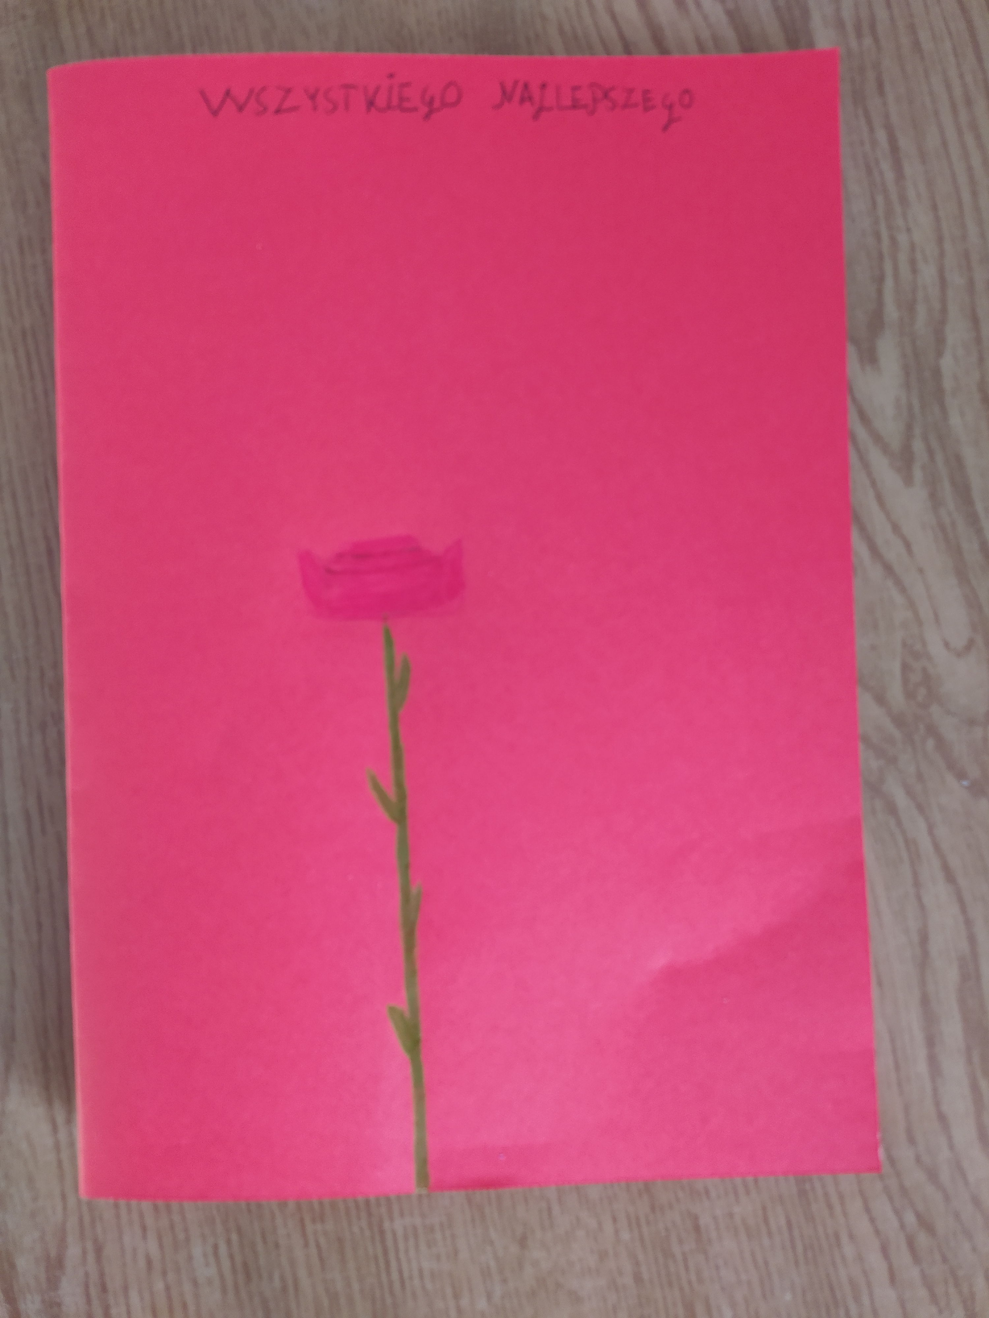
Kochana Babciu, kochany Dziadku
Dziękujmy Wam za trud wychowania,
za miłość i uśmiech,
za pogodne dni pełne radości i szczęścia,
za to, że mogliśmy liczyć na Waszą pomoc i wsparcie
w każdej chwili naszego życia.

Slide 10
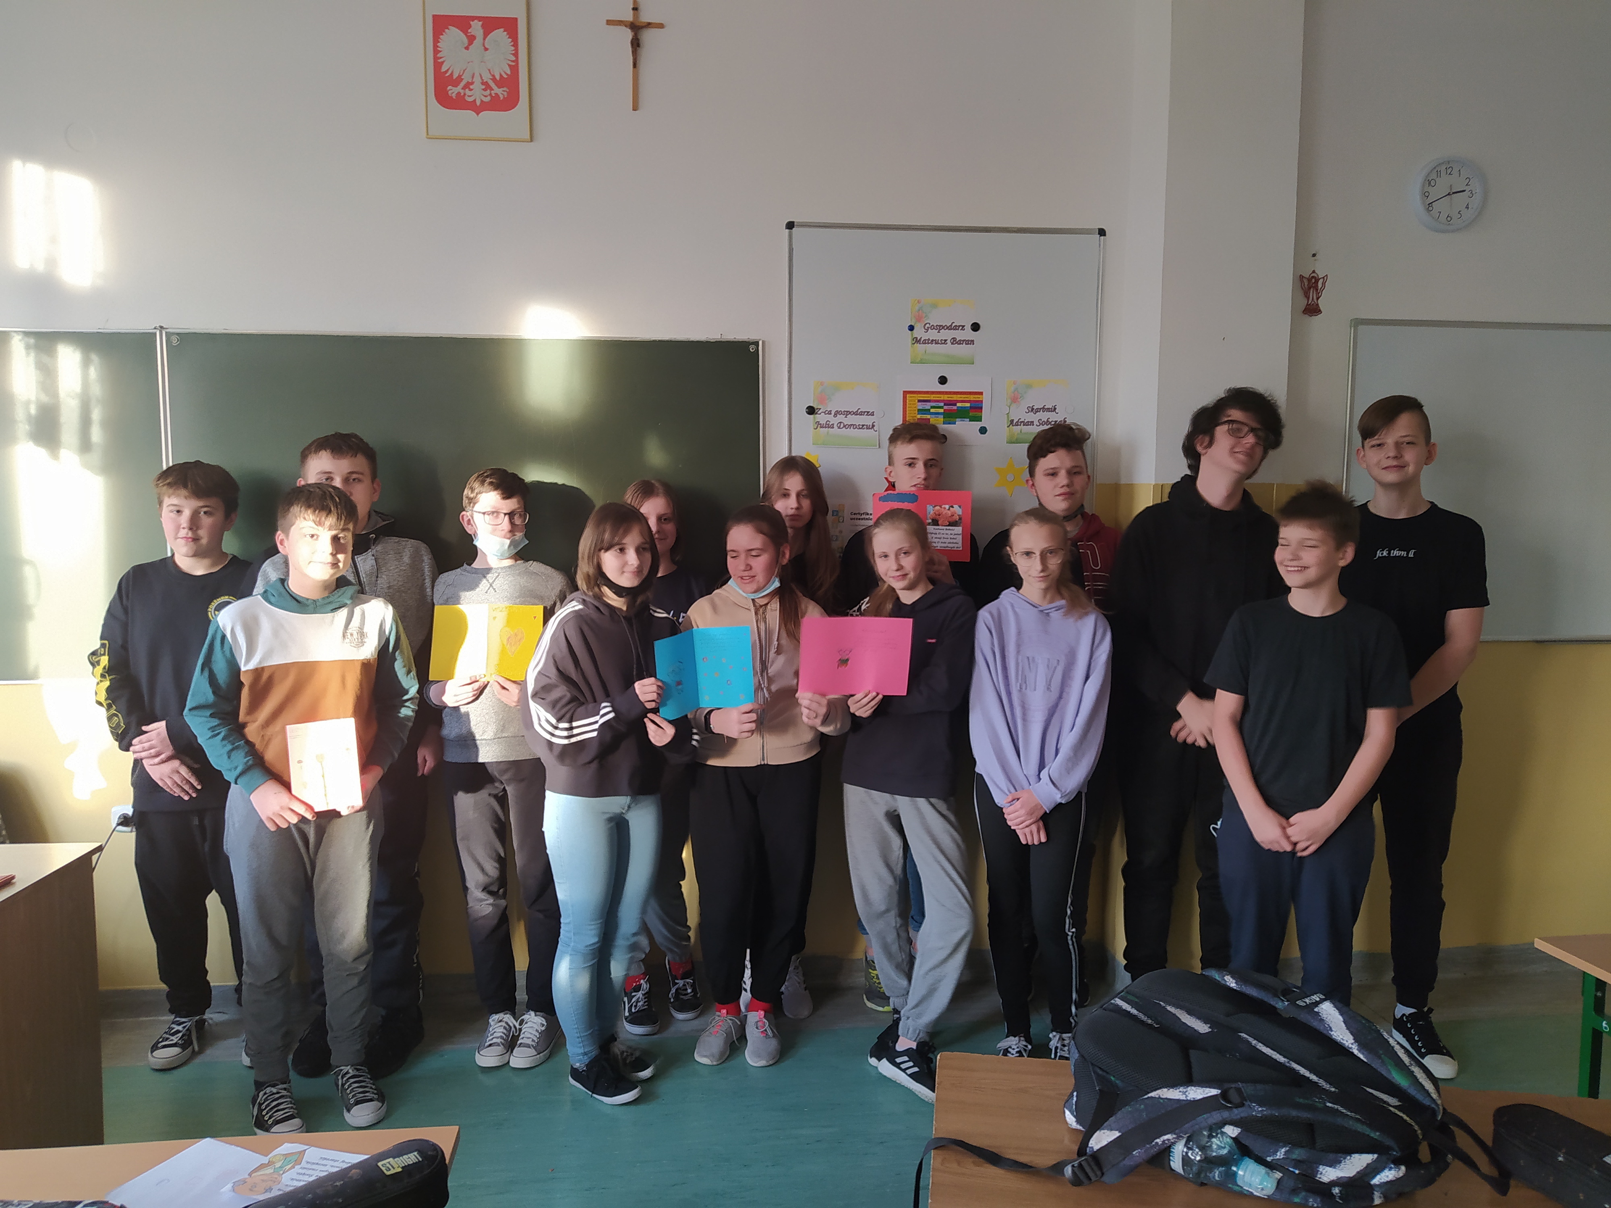
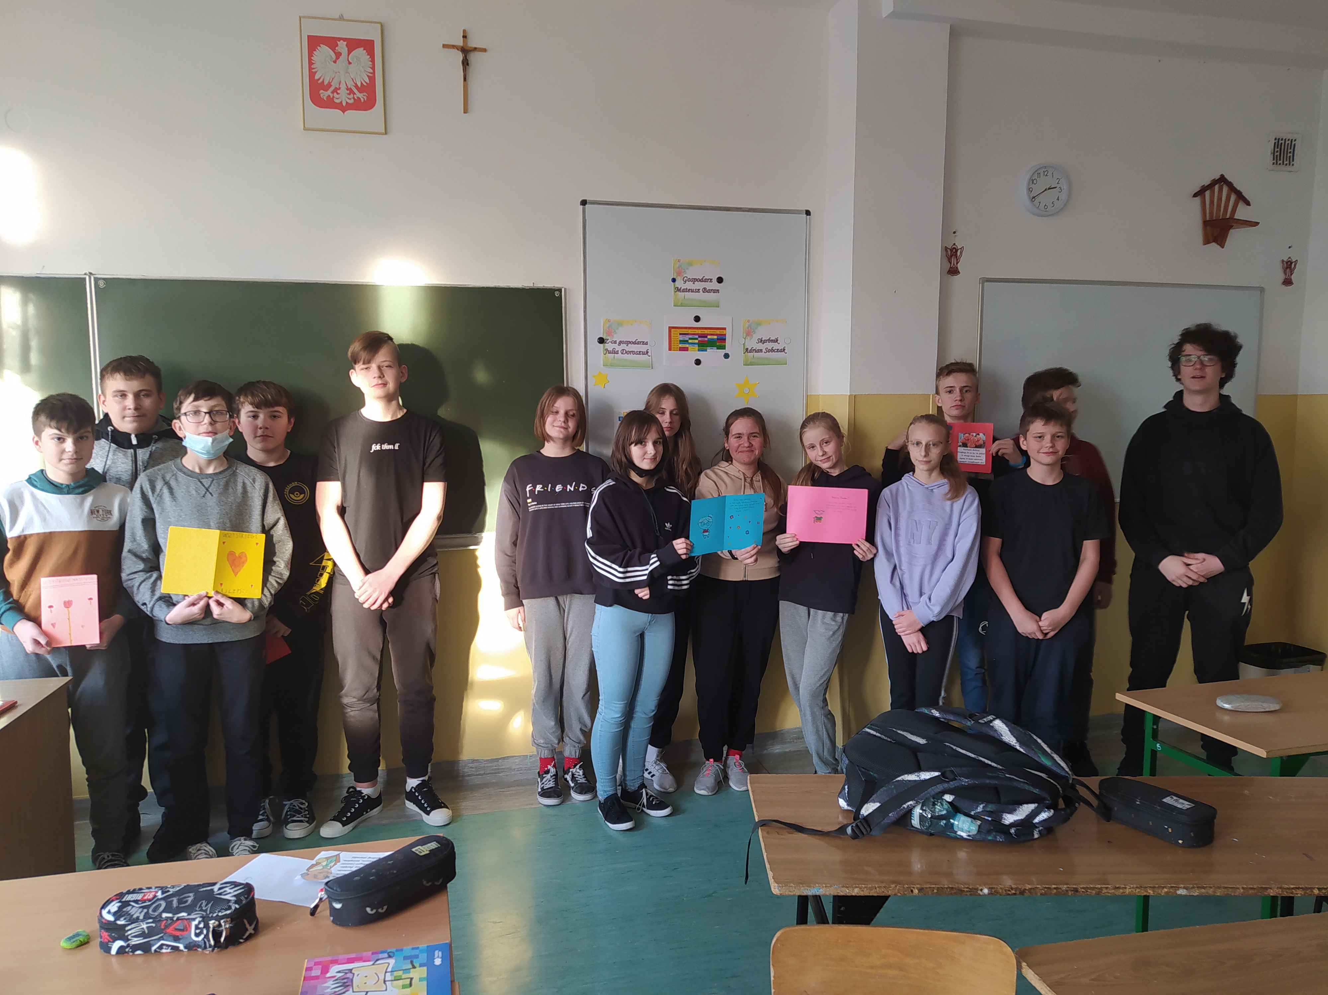
DZIĘKUJEMY
Klasa 7

